Slide 1
«Информационная безопасность»

Slide 2
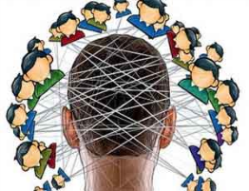
Наш век – СЕТЕВОЕ СТОЛЕТИЕ
Социальные сети сильно изменили нашу жизнь.
Их по праву можно считать основой современной цивилизации.
Они предоставили нам огромный потенциал для развития отношений, предоставили доступ к огромному количеству информации в мире, стремящемся к стиранию всех мыслимых границ.

Slide 3


Интернет — мир широких возможностей
Интернет позволяет вам:
Общаться с друзьями, семьей, коллегами.
Получать доступ к информации и развлечениям.
Учиться, встречаться
с людьми и узнавать новое.
Notes:
Интернет — глобальная сеть, объединяющая огромное количество персональных компьютеров по всему миру. Ежедневно более миллиарда людей по всему миру используют Интернет для работы, покупок, поиска информации и развлечений, а также для общения с друзьями и коллегами.
Интернет — хранилище огромного количества информации, изображений и идей. Вы можете посещать музеи мирового класса, получать образование, управлять личными финансами и планировать отдых, а также играть в игры, загружать музыку и фильмы, покупать товары и услуги и заводить друзей.
Интернет изменил способ покупки товаров и предоставил новые способы общения. Интернет сделал дальнюю связь доступнее, а исследования эффективнее. То, как мы учимся, следим за новостями, делимся впечатлениями и развлекаемся, все больше зависит от того, подключены ли к Интернету наши компьютеры, сотовые телефоны и другие устройства.
А где комфортнее всего использовать Интернет, как не дома, в полной безопасности, не правда ли? И вот тут возникает проблема. Преимущества невозможны без рисков. Мир Интернета, как и реальный мир, не избавлен от неприятностей, опасностей и ненадежных людей.
Мы ценим Интернет, поскольку он дает новые мощные возможности для связи, покупок и общения. Однако вместе с ним в наши дома проникает и внешний мир. Это требует изменить наши представления о защите и безопасности в Интернете.
Обычно, покидая безопасную атмосферу дома и выходя в окружающий мир, мы инстинктивно усиливаем защиту, становясь более подготовленными к возможным опасностям. Вернувшись домой, мы снова снижаем защиту и расслабляемся. Эти действия мы совершаем автоматически, не задумываясь. Однако безопасность в Интернете требует повышать уровень защиты даже в собственном доме или там, где мы обычно чувствуем себя в безопасности.
Поскольку Интернет превращает компьютер в окно между внешним миром и домом, интернет-безопасность требует использовать средства, контролирующие, кто или что входит в наш дом, и развивающие бдительность: кому стоит доверять, а кому нет.
При любом выходе в Интернет существует угроза вашей безопасности. Эти опасности могут угрожать Вашей семье, Вашей конфиденциальности, Вашему авторитету и Вашему компьютеру.
Вот почему важно знать, как защитить себя в Интернете.

Slide 4


Информационная безопасность
защищенность информации и поддерживающей инфраструктуры от случайных или преднамеренных воздействий естественного или искусственного характера, которые могут нанести неприемлемый ущерб субъектам информационных отношений, в том числе владельцам и пользователям информации и поддерживающей инфраструктуры.

Slide 5

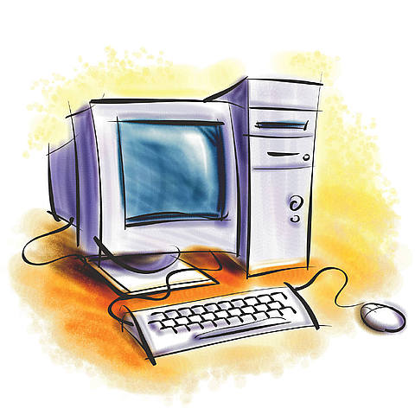
2 направления обеспечения безопасности

Slide 6
Защита и безопасность в Интернете
Защита. Необходимо защищать компьютеры при помощи современных технологий подобно тому, как мы защищаем двери в наших домах.
Безопасность. Наше поведение должно защищать от опасностей Интернета.
Notes:
Обычно, покидая безопасную атмосферу дома и выходя в окружающий мир, мы инстинктивно усиливаем защиту, становясь более подготовленными к возможным опасностям. Вернувшись домой, мы снова снижаем защиту и расслабляемся.
Защита и безопасность в Интернете постоянно требуют усиливать защиту точно так же, как в окружающем мире.
Безопасность в Интернете обеспечивают технологии и инструменты, помогающие избегать сетевых угроз, контролировать личные сведения и управлять семейным доступом в Интернет.
От каких же опасностей следует защищаться?

Slide 7




Основные угрозы безопасности компьютера
Вирусы и программы-черви
Программы, проника-ющие в компьютер для копирования, повреждения или уничтожения данных
Программы-шпионы
Программы, отслеживающие ваши действия
в Интернете или отображающие навязчивую рекламу
Программы-трояны
Вирусы, имитирующие полезные программы для уничтожения данных, повреждения компьютера и похищения личных сведений
Notes:
Основная угроза вашему компьютеру — вредоносные программы: вирусы, программы-черви, программы-трояны и потенциально нежелательные программы, подобные программам-шпионам.
Вирусы
Компьютерные вирусы — программы, специально разработанные для вторжения на компьютер с целью нарушения его работы, а также копирования, повреждения или удаления данных. Эти программы называются вирусами потому, что распространяются на другие компьютеры: в большинстве случаев они требуют для этого некоторых действий пользователя, например щелчка на вложении электронного сообщения.
Компьютерные вирусы могут содержаться в чем-то на первый взгляд интересном, например в развлекательных программах или во вложениях сообщений электронной почты, таких как компьютерные игры, видеоклипы или фотографии. Множество вирусов распространяется случайной рассылкой зараженных электронных сообщений друзьям и коллегам.
Программы-черви
Программы-черви — это более хитроумные вирусы, заражающие другие компьютеры сети автоматически, без участия пользователя. Чтобы заразить другой компьютер, программы-черви захватывают управление определенными программами.
Программы-трояны
Этот тип вирусов, названный в честь троянского коня, маскируется под полезные программы, например игры или антишпионские программы. Попав на компьютер, они могут незаметно уничтожить или похитить ваши данные.
Программы-шпионы
Программы-шпионы отслеживают действия пользователя и отправляют сведения о них своему создателю или совершают какие-либо действия, зависящие от поведения пользователя.
Программы-шпионы могут надоедать всплывающими рекламными окнами, связанными с веб-узлами, которые Вы регулярно посещаете. Они также могут собирать личные сведения или изменять настройки компьютера без Вашего ведома. Программы-шпионы могут даже повредить компьютер или позволить преступникам ‎‎украсть идентификационные сведения, то есть удостоверяющие Вас данные.
К счастью, есть множество способов защиты компьютера от вредоносных и потенциально нежелательных программ.

Slide 8






Основные угрозы безопасности пользователей в Интернете
Неприличный
контент
Если дети используют Интернет без присмотра, они могут столкнуться
с изображениями или информацией, от которой их желательно оградить
Киберхулиганы
И дети, и взрослые могут использовать Интернет, чтобы изводить или запугивать других людей
Злоупотребление общим доступом
к файлам
Несанкционированный обмен музыкой, видео и другими файлами может быть незаконным или повлечь загрузку вредоносных программ
Вторжение
в частную жизнь
Заполняя различные формы в Интернете, дети могут оставить конфиденциальные сведения о себе или свой семье
Хищники
Эти люди используют Интернет для того, чтобы заманить детей на личную встречу
Фильм 1
Notes:
Несомненно, Интернет полезен для детей, однако потенциальные опасности вполне реальны. Узнав больше об этих угрозах, Ваша семья может избежать опасностей и предотвратить неприятности. Опасности Интернета для детей делятся на пять основных категорий.
Киберхулиганы
В Интернете, как и на любой игровой площадке, одни люди приятны, другие — нет. И дети, и взрослые с помощью Интернета могут изводить или запугивать других людей, начиная с присвоения прозвищ и заканчивая физическими угрозами. Например, дети иногда отправляют угрожающие комментарии или неприличные изображения через службы мгновенных сообщений или блоги, незаметно для родителей и общества бесчестя ребенка.
Злоупотребление обменом файлами
Обмен музыкой, видео и другими файлами рискован. Ваши дети случайно могут загрузить неуместные материалы, компьютерные вирусы или программы-шпионы. Некоторые программы для обмена файлами дают доступ к компьютеру в любое время, пока он в сети.
Доступ к неприличному контенту
Дети зачастую не в силах противостоять любопытству. Пользуясь Интернетом, они могут столкнуться с информацией или изображениями, доступ к которым Вы бы хотели ограничить, например, с контентом неприличного характера, недопустимым для детей или не соответствующим ценностям Вашей семьи. Это может случиться при нажатии на рекламные или непонятные ссылки на поисковой странице либо при обмене файлами через Интернет
Киберхищники
Киберхищники используют Интернет для сближения с детьми. Их цель — изолировать детей и убедить их встретиться лично. О людях в сети известно только то, что они сами сообщают о себе. Киберхищники пользуются этой анонимностью для обмана детей, притворяясь другим ребенком или кем-то еще, кто заслуживает доверия.
Эти люди могут также использовать подростковые стремления к приключениям и романтике, чтобы завязать с ними недопустимые дружеские отношения.
Вторжение в частную жизнь
Некоторые организации используют регистрацию или формы опроса для сбора личных сведений. При заполнении различных форм в Интернете без присмотра дети могут предоставить конфиденциальные сведения о себе или Вашей семье. Дети также могут случайно предоставить личные сведения или фотографии в блогах, на персональных веб-страницах или при игре через Интернет.

Slide 9




Основные угрозы личной безопасности в Интернете
Фишинг
Сообщения электрон-
ной почты, отправленные преступниками, чтобы обманом вынудить вас посетить поддельные веб-узлы и предоставить личные сведения
Нежелательная почта
Нежелательные сообщения электронной почты, мгновенные сообщения
и другие виды коммуникации
Кража идентифика-ционных сведений
Преступление, связанное
с похищением личных сведений и получением доступа к наличным деньгам или кредиту
Мистификация
Сообщения электронной почты, отправленные, чтобы обманом вынудить пользователя отдать деньги
Фильм 2
Notes:
Множество полезных и приятных сервисов Интернета требуют делиться сведениями о себе. Одни требует совсем немного, другие больше. Не всегда легко понять, кто и зачем собирает эту информацию.
Иногда предоставление сведений приносит непредвиденные и нежелательные результаты. Эти результаты могут просто раздражать (например, нежелательные сообщения электронной почты) или быть чем-то серьезным, например попыткой кражи идентификационных сведений, нанесением ущерба Вашей репутации, а также попыткой кражи денег.
Кража идентификационных сведений и интернет-мошенничество
Интернет-мошенники хотят, чтобы вы отдали им с трудом заработанные деньги или предоставили личные сведения, которые позволят им украсть Ваши идентификационные сведения. Преступники давно поняли, что Интернет может помочь им обманывать доверчивых людей, иногда весьма изощренными методами. Большинство афер в Интернете основано на мошенничестве и краже идентификационных сведений — и лишь от Вас зависит, предоставлять или нет личные сведения, отправлять деньги или нет. Таким образом, зная, на что обращать внимание и что делать, Вы не станете жертвой этих преступлений.
Фишинг
Чрезвычайно подлое мошенничество, известное как фишинг, начинается с сообщения электронной почты от источника, которому Вы доверяете. Поддельное сообщение электронной почты — «наживка» — обычно содержит ссылку на поддельную веб-страницу, очень похожую на страницу компании, которой Вы доверяете. Этот веб-узел может запросить у вас личные сведения, например номер кредитной карты. Это «крючок». Если Вы заглотили крючок — Вы попали в неприятности, потому что предоставили преступникам достаточно сведений для кражи Ваших идентификационных сведений и получения доступа к Вашим учетным записям, деньгам или счетам.
Мистификация
Мистификация — еще один тип мошенничества. Например, «нигерийское мошенничество» — тип авансового мошенничества, долгое время пользовавшийся «популярностью». Жертва получала сообщение электронной почты от кого-либо, выдающего себя за нигерийского чиновника, деловую персону или выжившего супруга прежнего лидера правительства, просящего помощи в вывозе денег из страны. Мошенники, отправившие это сообщение, предлагали перечислить на банковский счет жертвы миллионы долларов в обмен на небольшое вознаграждение. Если жертва отвечала на первое письмо, мошенники могли прислать официально выглядящие документы или другие «доказательства» и просьбу предоставить чистый фирменный бланк, номера банковских счетов и как можно больше денег, чтобы покрыть затраты на перевод и судебные издержки. Если жертва продолжала отвечать, мошенники предоставляли дополнительные «свидетельства», подтверждавшие их намерения, и тревога поднималась только, когда мошенники запрашивали больше денег и задерживали перевод обещанной суммы на счет жертвы. В конечном счете мошенники исчезали с деньгами жертвы, оставляя ее с носом.
Другой известный мистификатор предлагал жертве купить билеты международной лотереи и использовать «секретную систему» для выигрыша большой суммы денег. Или посылал сообщение электронной почты, извещающее получателя об огромном выигрыше в международную лотерею, даже если он не участвовал в ней, требующее только номер его банковского счета, чтобы перечислить выигрыш. Конечно же, не было никакой «секретной системы», а большинство лотерей, упомянутых в этих сообщениях, были вымышленными.
Нежелательная почта
Один из инструментов, используемых мошенниками и преступниками — нежелательная почта, то есть сообщения электронной почты, мгновенные сообщения и даже электронные поздравительные открытки, которые Вы не запрашивали. Нежелательная почта может содержать ссылки на поддельные веб-узлы или рекламные объявления о бесполезных продуктах, в которых Вы не заинтересованы.
Необходимые шаги для безопасности в Интернете — внимательность, здравый смысл и умение распознавать жульничество и интернет-мошенничество и избегать их.

Slide 10



Что вы можете предпринять
Ваш компьютер
Включите интернет-брандмауэр Windows.
Установите и регулярно обновляйте антивирусное программное обеспечение.
Ваша семья
Поговорите с детьми
о том, что они делают
в Интернете.
Установите четкие правила использования Интернета.
Держите личные сведения в секрете.
Используйте настройки семейной безопасности в программном обеспе-чении Microsoft.
Вы сами
Выработайте линию поведения в Интернете, снижающую риски.
Аккуратно обращайтесь
с личными сведениями.
Используйте технологии антифишинга и защиты от нежелательной почты, встроенные в программное обеспечение Microsoft.
Notes:
Три следующих шага обезопасят компьютер от большинства вредоносных программ. Эти шаги просты.
Используйте Интернет-брандмауэр и держите его включенным
Регулярно обновляйте операционную систему, желательно при помощи функции автоматического обновления Windows
Установите и регулярно обновляйте антивирусное программное обеспечение
Для защиты Вашей семьи при использовании Интернета необходимо знать об опасностях, часто открыто говорить с детьми, приучая их правильно себя вести в Интернете, и использовать технологии, которые помогут снизить интернет-риски для Вашей семьи. Четыре следующих шага помогут защитить Вашу семью в Интернете.
Поговорите с детьми о том, что они делают в Интернете.
Установите четкие правила использования Интернета.
Держите личные сведения в секрете.
Используйте программы для обеспечения семейной безопасности.
Защита ваших личных сведений подразумевает соблюдение правил безопасности при использовании Интернета, контроль и нейтрализацию вредоносных источников, а также защиту от более серьезных проблем, таких как кража идентификационных сведений.
Для этого необходимо:
Быть осмотрительным в Интернете, выработать линию поведения, которая поможет снизить риск.
Аккуратно обращаться с личными сведениями.
Использовать технологии, реагирующие на опасность, для предотвращения угроз.
Далее рассмотрим подробнее основные шаги, которые помогут защитить Ваш компьютер.

Slide 11



Включите интернет-брандмауэр Windows
Интернет-брандмауэр
создает защитный барьер между вашим компьютером и Интернетом
Notes:
Используйте брандмауэр
Вы ведь не оставляете открытой дверь в дом, где храните ценности, когда уходите, — так зачем делать это с компьютером?
Брандмауэр создает защитный барьер между компьютером и Интернетом, некоторое подобие контрольно-пропускного пункта, через который должны пройти данные и программы, прежде чем попасть в компьютер или покинуть его.
Брандмауэр — это первая линия защиты компьютера, поскольку он помогает оградить компьютер от атак злоумышленников и большинства типов вредоносных программ. Брандмауэр также предотвращает получение программами обновлений и изменений из Интернета без Вашего разрешения.
Существует три типа брандмауэров: программные брандмауэры, аппаратные брандмауэры и беспроводные маршрутизаторы. Самый простой способ использовать интернет-брандмауэр — включить программный брандмауэр, встроенный в Windows, либо убедиться, что он включен по умолчанию.

Slide 12

Используйте автоматическое обновление для загрузки новейших обновлений программного обеспечения
Устанавливайте
все обновления,
как только они становятся
доступны.
Автоматическое обновление обеспечивает наилучшую защиту.
www.microsoft.com/rus/protect
Notes:
Регулярно обновляйте операционную систему и программное обеспечение
Один из самых важных принципов защиты компьютера предельно прост: регулярное обновление операционной системы и программного обеспечения.
Интернет-преступники постоянно работают над новыми методами атаки на компьютеры и вторжения в Вашу частную жизнь. К счастью, разработчики программного обеспечения работают еще больше, чтобы противостоять этим угрозам и своевременно обновлять средства защиты компьютера.
Необходимо регулярно загружать и устанавливать обновления безопасности операционной системы компьютера, предлагаемые разработчиком. То же самое относится к веб-браузеру и другим важным приложениям, включая антивирусную и антишпионскую программы. Проверяйте веб-узлы разработчиков программного обеспечения на наличие обновлений.
При использовании операционных систем Microsoft Windows защитить компьютер поможет функция автоматического обновления. Можно обновлять программное обеспечение Microsoft и вручную по адресу update.microsoft.com. При включенной функции автоматического обновления компьютер будет сам проверять, загружать и устанавливать обновления по расписанию.
Преимущества автоматического обновления безопасности
Как и с человеческими вирусами, лучшая политика по отношению к компьютерным вирусам — избегать заражения.
При каждом входе в Интернет риск безопасности повышается. Наличие новейших функций обеспечения безопасности, встроенных в операционную систему компьютера, гарантирует наивысший уровень безопасности.

Slide 13

Установите и регулярно обновляйте антивирусное программное обеспечение
Антивирусное программное обеспечение помогает обнаруживать и удалять компьютерные вирусы, прежде чем они смогут навредить.
Для эффективности анти-вирусного программного обеспечения регулярно обновляйте его.
Не позволяйте истечь
сроку его действия
Notes:
Установите и регулярно обновляйте антивирусное программное обеспечение
Антивирусная программа помогает защитить компьютер, сканируя сообщения электронной почты, приложения и данные, попадающие на компьютер. Мощные антивирусные программы могут обнаруживать и удалять множество вирусов, не давая им шанса нанести вред компьютеру.
Многие антивирусные программы используют сигнатуры для обнаружения вредоносных программ так же, как правоохранительные органы используют отпечатки пальцев для опознания преступников. Для уверенности в том, что антивирусная программа использует новейшие сигнатуры, подпишитесь на ее обновление и регулярно загружайте и устанавливайте обновления от производителя.

Slide 14

Установите и регулярно обновляйте антишпионское программное обеспечение
Используйте антишпионское программное обеспечение, чтобы неизвестные программы не могли отслеживать ваши действия в сети и похищать ваши сведения
Notes:
Установите и регулярно обновляйте антишпионскую программу
Антишпионская программа обнаруживает и помогает бороться против программ-шпионов и потенциально нежелательных программ. Такая программа обеспечивает спокойную работу с компьютером и предотвращает дальнейшие вторжения.
Как и операционная система, и антивирусная программа, антишпионская программа требует регулярного обновления.

Slide 15

Другие способы защиты компьютера
Архивируйте регулярно Ваши данные.
Читайте заявления о конфиденциальности на веб-узлах.
Закрывайте всплывающие окна при помощи красной кнопки «Х».
Думайте, прежде чем щелкать по ссылке.
Notes:
Как еще можно защитить компьютер, когда брандмауэр включен, операционная система автоматически обновляется, а антивирусная и антишпионская программы установлены? Вот еще четыре способа защиты компьютера и повышения безопасности.
Архивируйте свои файлы.
Думайте, прежде чем щелкать по ссылке.
Читайте заявления о конфиденциальности на веб-узлах.
Закрывайте всплывающие окна только щелчком по красной кнопке (Х).
Рассмотрим эти способы подробнее.

Slide 16
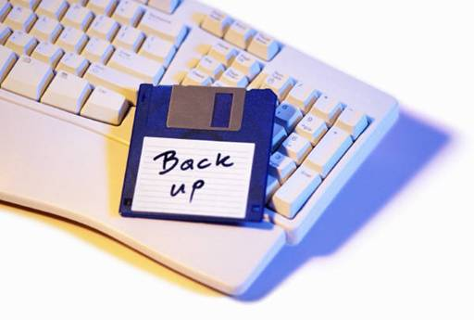
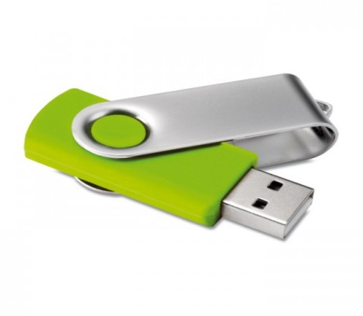
Архивируйте свои файлы
Сохраняйте их на дисках, USB-накопителях или других внешних носителях.
Используйте веб-службы архивации.
Notes:
Архивируйте свои файлы
Поскольку ни один метод безопасности не дает стопроцентной гарантии, очень важно регулярно архивировать важные файлы до того, как Вы столкнетесь с вирусом или другими угрозами, способными нанести ущерб компьютеру или удалить данные. Существует множество способов архивации файлов, начиная с сохранения их на дисках и копирования их на внешние устройства и заканчивая использованием веб-служб архивации.

Slide 17


Думайте, прежде чем щелкать по ссылке
Будьте осторожны
с вложениями и ссылками в сообщениях электронной почты.
Загружайте файлы только с веб-узлов,
которым доверяете.
Notes:
Думайте, прежде чем щелкать по ссылке
Дважды подумайте, прежде чем щелкнуть по вложению или ссылке в сообщении электронной почты. То же самое относится к рекламным баннерам и всплывающим окнам в Интернете.
Не открывайте вложения сообщений электронной почты от незнакомых лиц. Будьте осторожны при открытии вложений в сообщениях электронной почты даже от тех людей, которым доверяете, пока не узнаете, что в них содержится. Преступники могут имитировать адрес электронной почты Вашего друга, или компьютер Вашего друга может быть заражен вирусом, автоматически рассылающим сообщения электронной почты.
Ссылки в сообщениях электронной почты могут выглядеть так, будто они ведут на легальные бизнес- или веб-узлы. Однако преступники могут внести код, связанный с этой ссылкой, который направит Вас без Вашего ведома на поддельный веб-узел. Поэтому, вместо того чтобы щелкать по ссылкам в сообщениях электронной почты, лучше всего вводить веб-адрес в веб-обозреватель вручную.

Slide 18
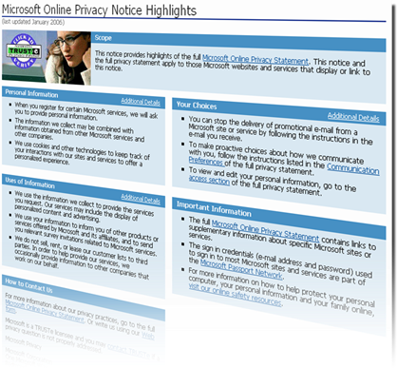
Изучайте заявления о конфиденциальности
Старайтесь понять,
на что Вы соглашаетесь, прежде чем подтвердить отправку или предоставить личные сведения
Notes:
Изучайте заявления о конфиденциальности
В дополнение к установке и обслуживанию антивирусной и антишпионской программ загружайте файлы и программы только с проверенных веб-узлов. Убедитесь, что поняли, на что Вы соглашаетесь, прежде чем подтвердить загрузку. Изучайте заявления о конфиденциальности и лицензионные соглашения всех регулярно посещаемых веб-узлов и загружаемых программ.

Slide 19

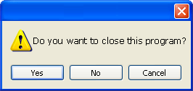

Закрывайте всплывающие окна только щелчком по красной кнопке (Х)
Всегда используйте красную кнопку (Х) в углу всплывающего окна.
Никогда не нажимайте «Да», «Принять» и даже «Отмена», поскольку
это может привести
к установке программы на компьютер.
Notes:
Закрывайте всплывающие окна только щелчком по красной кнопке (Х)
Никогда не нажимайте в Интернете кнопки во всплывающих окнах, чтобы закрыть их. Всегда используйте красную кнопку (Х) в углу всплывающего окна. Даже если во всплывающем окне присутствуют кнопки «Нет» или «Отмена», преступники могли их запрограммировать таким образом, что Вы подтвердите нежелательное действие. Нажатие любой кнопки или даже щелчок в любой части всплывающего окна может привести к загрузке нежелательного программного обеспечения. Единственный безопасный способ закрыть всплывающее окно — красная кнопка (Х), которая обычно находится в углу всплывающего окна и контролируется обозревателем.
В Internet Explorer можно также нажать комбинацию клавиш ALT+F4, чтобы закрыть всплывающее окно вручную.

Slide 20




Действия, которые помогут защитить вашу семью
Поговорите с детьми о том,
что они делают в Интернете.
Установите четкие правила использования Интернета.
Держите личные сведения в секрете.
Используйте программные продукты для обеспечения семейной безопасности.
Notes:
Для защиты вашей семьи при использовании Интернета необходимо знать об опасностях, часто открыто говорить с детьми, приучая их правильно вести себя в Интернете и использовать технологии, которые помогут снизить интернет-риски для Вашей семьи.
Четыре основных шага помогут защитить Вашу семью в Интернете.
Поговорите с детьми о том, что они делают в Интернете.
Установите четкие правила использования Интернета.
Держите личные сведения в секрете.
Используйте программные продукты для обеспечения семейной безопасности.
Давайте рассмотрим эти шаги подробнее.
ДОПОЛНИТЕЛЬНО
[Для детей Интернет — это и виртуальный учебный класс, и игровая площадка — он прекрасно подходит как для обучения, так и для развлечения. Дети растут, и часто Интернет становится местом, где они заводят новые знакомства, обмениваясь электронной почтой и мгновенными сообщениями с друзьями, читая блоги и оставляя в них собственные записи, создавая персональные веб-страницы, обмениваясь музыкой и видео и играя в игры.
Многие из этих развлечений могут помочь детям развить общительность, научиться самовыражению и обрести уверенность в себе. К несчастью, эти же развлечения могут стать источником серьезных неприятностей для них, включая угрозы личной безопасности и частной жизни, наряду с воровством и нарушением безопасности компьютера.
И хотя Интернет — бесспорно превосходный источник знаний, в нем можно найти вещи, не подходящие для ребенка, подобно тому, как в любом городе есть места, небезопасные или недопустимые для детей. Кроме того, определенные действия в Интернете подходят взрослым, но не детям, или подходят одним детям, но не подходят другим.
Только Вы знаете лучше всех, что подходит Вашим детям. Нужно быть в курсе опасностей для детей в Интернете и знать, что предпринять для снижения или устранения этих опасностей, чтобы принимать взвешенные решения об использовании Интернета и обеспечивать защиту Вашей семьи.]

Slide 21

Обсудите с детьми опасности Интернета
Открыто поговорите
с детьми об опасностях Интернета, в том числе
и о следующем:
  Интернет-преступники,
  Недопустимый контент,
  Вторжение в частную жизнь.
Объясните им, как их собственное поведение может снизить угрозу и обеспечить безопасность
в Интернете.
Фильм 3
Notes:
Обсудите с детьми опасности Интернета
Открыто поговорите с детьми об опасностях Интернета, в том числе о недопустимом контенте, вторжении в частную жизнь и нежелательных связях с другими детьми или взрослыми. Объясните им, как их собственное поведение может снизить угрозу и обеспечить безопасность в Интернете. Эти знания очень помогут детям.
Если вы хотите подготовиться к разговору с детьми или узнать, чему их нужно научить, обратитесь к следующим полезным ресурсам.
www.microsoft.com/rus/protect/
http://www.content-filtering.ru/
http://www.friendlyrunet.ru/
http://www.saferunet.ru

Slide 22
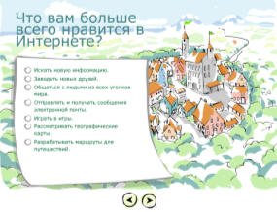
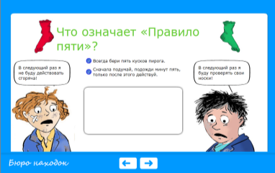
Обсудите с детьми опасности Интернета
Превратите Ваши беседы с детьми в увлекательную игру с помощью интерактивного курса по безопасной работе в
Интернет, например
http://www.microsoft.com/eesti/education/veebivend/koomiksid/rus/html/etusivu.htm
https://clck.ru/9SCvG
Notes:
Обсудите с детьми опасности Интернета
Открыто поговорите с детьми об опасностях Интернета, в том числе о недопустимом контенте, вторжении в частную жизнь и нежелательных связях с другими детьми или взрослыми. Объясните им, как их собственное поведение может снизить угрозу и обеспечить безопасность в Интернете. Эти знания очень помогут детям.
Если вы хотите подготовиться к разговору с детьми или узнать, чему их нужно научить, обратитесь к следующим полезным ресурсам.
www.microsoft.com/rus/protect/
http://www.content-filtering.ru/
http://www.friendlyrunet.ru/
http://www.saferunet.ru

Slide 23

Уделите внимание тому, чем дети занимаются в Интернете
Держите компьютер
в центре внимания.
Узнайте, для чего
Ваши дети используют Интернет.
Позвольте Вашим детям учить Вас.
Научите их доверять
своим инстинктам.
Убедите их сообщать
о любых неприятностях.
Notes:
Уделите внимание тому, чем дети занимаются в Интернете
Держите устройства с подключением к Интернету в центре внимания
Расположите все компьютеры и устройства, подключенные к Интернету, так, чтобы дети находились в центре внимания, например в гостиной или в общей комнате. Это также касается всех игровых устройств. Когда Ваши дети в Интернете, Вы должны свободно видеть и слышать, чем они занимаются.
Узнайте, для чего Ваши дети используют Интернет
Важно знать, для чего Ваши дети используют Интернет, чем они там занимаются, а также быть в курсе того, что они при этом испытывают. Узнайте, в какие игры играют Ваши дети, и поиграйте с ними, чтобы действительно понять их. Время от времени проверяйте их блоги и зайдите в чаты, которые они посещают. Изучите их профили в сообществах, чтобы узнать, как они себя представляют в Интернете, и убедитесь, что они не делятся лишними личными сведениями.
Позвольте вашим детям учить вас
Попросите детей показать, чем они занимаются и с кем общаются в Интернете. Убедить детей рассказать Вам об их мире — отличный способ общения с ними.
Научите их доверять своим инстинктам и сообщать о любых неприятностях.
Дети зачастую инстинктивно чувствуют, когда что-то не так. Приучите детей доверять своим инстинктам и немедленно сообщать Вам, если они обнаружат в Интернете что-то, что вызывает в них чувство дискомфорта, угрожает или пугает их. Дайте им понять, что их не лишат компьютера и не накажут, если они расскажут о своих увлечениях.

Slide 24

Держите личные сведения в секрете
Научите детей советоваться с Вами, прежде чем предоставить личные сведения в Интернете.
Следите за деятельностью детей в Интернете.
Научите детей сообщать Вам о подозрительных действиях.
Помогите детям выбрать подходящие псевдонимы и адреса электронной почты.
Notes:
Держите личные сведения в секрете
Научите детей советоваться с Вами, прежде чем предоставить личные сведения в Интернете, пока Вы не разрешите им это. Личные сведения включают настоящие имена Ваших детей, их возраст, пол, номер телефона, адрес, школу, спортивную команду, любимые места развлечений, чувства и эмоции, а также фотографии. Хищники ориентируются на эмоциональную уязвимость, например печаль, одиночество или гнев. Они знают, как использовать казалось бы несвязанную информацию для определения местонахождения людей.
Следите за детьми в Интернете
Убедитесь, что знаете, с кем Ваши дети делятся сведениями через мгновенные сообщения, блоги и другие сообщества. Друзья ли эти люди, друзья друзей или неограниченный круг лиц?
Научите детей сообщать Вам о подозрительных действиях
Убедите детей немедленно сообщать Вам, если кто-либо начал задавать им вопросы личного характера или попытался договориться о личной встрече. Убедитесь, что дети не будут отвечать на сообщения электронной почты с запросами личных сведений, например номеров кредитных карт и банковских счетов.
Помогите детям выбрать подходящие псевдонимы и адреса электронной почты
Помогите детям выбрать псевдонимы и адреса электронной почты, не содержащие никаких личных сведений и не намекающие на разного рода непристойности — «музыкальный_фанат» или «спортсмен» вместо «женя13» или «сексуальная Света».

Slide 25

Установите четкие правила использования Интернета
Не открывайте файлы для общего доступа и не открывайте вложения.
Не щелкайте по ссылкам в сообщениях электронной почты.
Относитесь к другим так, как хотите, чтобы относились
к вам.
Защищайте себя.
Уважайте собственность других людей.
Никогда не отправляйтесь на личную встречу с «другом» из Интернета.
Notes:
Установите четкие правила использования Интернета.
Как только Ваши дети начнут пользоваться Интернетом, необходимо установить четкие правила в отношении того, когда и как они могут его использовать, как и в случае с их первым велосипедом. Расскажите им об опасностях и о том, почему им необходимо соблюдать семейные правила, чтобы избежать неприятностей и весело проводить время в Интернете. Обсудите следующие рекомендации по защите Вашей семьи в Интернете.
Не открывайте файлы для общего доступа и не щелкайте по вложениям и ссылкам в сообщениях электронной почты
Вы учите детей не принимать подарки от незнакомцев в реальном мире. Это относится и к Интернету. Открывая вложения сообщений электронной почты, щелкая по ссылкам в мгновенном сообщении или блоге, а также обмениваясь музыкальными и видеофайлами, дети могут открыть вирус, загрузить вредоносную программу или непристойное изображение. К несчастью, даже сообщения, приходящие от друзей, могут быть опасными. Преступники в Интернете могут выдать себя за кого-то из знакомых Ваших детей, или компьютер друга может быть инфицирован вирусом, рассылающим сообщения электронной почты без его ведома.
Относитесь к другим так, как хотите, чтобы относились к вам
Это основное правило человеческих взаимоотношений. Отдавайте то, что хотите получить обратно. Пытаться смутить или запугать других людей непристойными замечаниями — грубо и недопустимо. К тому же это вопрос обычной вежливости, а запугивание людей в Интернете может стать преступлением, если зайдет слишком далеко.
Защищайте себя
Если кто-либо неуважительно относится к Вам или пытается запугать Вас, проигнорируйте его и воспользуйтесь программой для блокировки возможности общаться с Вами или играть в ту же игру. Если ситуация выходит из-под контроля, сообщите об этом администратору веб-узла или другому представителю администрации.
Уважайте собственность других людей
То, что в Интернете легко найти и просмотреть любое содержимое, не означает, что это содержимое можно бесплатно копировать или разместить. Напомните детям, что несанкционированное копирование музыки, игр и других охраняемых авторскими правами объектов загрузки и обмен ими — это пиратство. Плагиат и проникновение в компьютер также незаконны.
Никогда не отправляйтесь на личную встречу с «другом» из Интернета.
Люди, с которыми Ваши дети познакомились в Интернете, могут быть совсем не теми, кем представились. Если ребенок настаивает на встрече, необходимо пойти вместе с ним и убедиться, что встреча проходит в людном публичном месте.

Slide 26
Используйте программы для обеспечения семейной безопасности
Помогает родителям управлять контентом, который просматривают дети, а также быть в курсе того, чем они занимаются и с кем общаются
в Интернете
Notes:
Используйте программы для семейной безопасности, чтобы контролировать детей в Интернете
Используя эти настройки, можно задать те веб-узлы, программы, игры и DVD-фильмы, которые могут использовать Ваши дети. Можно установить ограничения в зависимости от содержимого, названий сайтов или рекомендаций независимых рейтинговых сайтов либо руководствуясь собственными соображениями. Программы для семейной безопасности также позволяют задавать индивидуальные, соответствующие возрасту настройки для каждого члена семьи.
Узнайте больше о доступных средствах семейной безопасности
Единого технологического решения, удовлетворяющего запросы каждой семьи, не существует, поэтому необходимо изучить множество различных средств и выбрать те, которые обеспечат безопасность детей в Интернете.

Slide 27
Используйте программы для обеспечения семейной безопасности
Активируйте функцию родительского контроля, доступную в ОС Windows

Slide 28
Действия, которые помогут защитить
ваши личные сведения
Выработайте линию поведения в Интернете, снижающую риски для вашей безопасности.
Обращайтесь с личными сведениями аккуратно.
Используйте технологии для снижения рисков и при необходимости поднимайте тревогу.
Notes:
Защита Ваших личных сведений в Интернете подразумевает соблюдение правил безопасности использования Интернета, контроль или нейтрализацию угроз, а также защиту от более серьезных проблем, таких как кража идентификационных сведений.
Для этого необходимо сделать следующее.
Выработайте линию поведения в Интернете, снижающую риски для Вашей безопасности
Обращайтесь с личными сведениями аккуратно
Используйте технологии, сигнализирующие об опасности, для снижения угроз

Slide 29
Выработайте линию поведения в Интернете, снижающую риски для вашей безопасности
Удаляйте нежелательную почту, не открывая ее.
Остерегайтесь мошенничества в Интернете.
Используйте надежные пароли.
Notes:
Выработайте линию поведения в Интернете, снижающую угрозы вашей безопасности.
Удаляйте нежелательную почту, не открывая ее
Одно только это правило избавит Вас от множества потенциальных проблем. Помимо беспокойства, нежелательная почта может создать реальную угрозу Вашей безопасности и защищенности в Интернете. Нежелательная почта может содержать вирусы или программы-шпионы, а также может использоваться для незаконного получения денег или личных сведений.
Не отвечайте на нежелательную почту, удаляйте ее без сомнений. Не нажимайте ссылки в сообщениях нежелательной почты. Это подтвердит, что Ваш адрес электронной почты принадлежит реальному человеку.
Кроме того, не предпринимайте никаких действий, о которых сообщается в нежелательной почте. В ответ на просьбы по электронной почте ничего не покупайте и никуда не вкладывайте деньги, в том числе в благотворительные организации. Лучше свяжитесь с организацией напрямую, если Вы заинтересованы в товаре или благотворительности.
Бойтесь мошенничества в Интернете
Остерегайтесь мошенничества — игнорируйте нежелательную почту. Мошенники в Интернете готовы к тому, чтобы отобрать Ваши деньги или похитить Ваши идентификационные сведения. Чтобы противостоять мошенничеству, будьте настороже, прислушивайтесь к себе и подмечайте следующие признаки.
Тревожные сообщения или угрозы о закрытии счета.
Обещания больших денежных сумм за мелкие услуги или даром.
Предложения, слишком привлекательные, чтобы быть правдой.
Орфографические или грамматические ошибки.
Наилучшая защита от нежелательной почты и фишинговых мошенничеств — Ваше собственное мнение. Когда бы Вы ни получили тревожное сообщение от компании или угрозу о закрытии счета, будьте осторожны, пока не подтвердите эти данные. Легальные компании никогда не ведут дела через Интернет таким образом. Если существует реальная проблема с одним из Ваших счетов, у Вас не запросят личные сведения через Интернет.
Сообщения электронной почты с обещанием больших сумм за мелкие услуги или даром — скорее всего, мошенничество. Предложения, слишком привлекательные, чтобы быть правдой, — вероятнее всего, тоже мошенничество, как и в реальном мире. Орфографические или грамматические ошибки в сообщении также указывают на нежелательную почту, которая может привести к неприятностям в случае ответа.
Никогда не сообщайте секретные личные сведения в мгновенных сообщениях или электронной почте. Даже если сообщение выглядит так же, как сообщение от уважаемой компании, будьте осторожны, поскольку оно может быть от мошенников. Если Вы хотите подтвердить подлинность такого сообщения, позвоните в эту компанию или перейдите на ее веб-узел, набрав веб-адрес в обозревателе.
Используйте надежные пароли
Ваши важные личные сведения могут находиться в различных электронных и интернет-размещениях, например в учетных записях интернет-банка или аукциона, в блогах, файлах на Вашем компьютере, на узлах интернет-продаж и т. д. Единственный путь повысить уровень их защиты — использовать надежные пароли для предотвращения доступа к компьютеру и учетным записям.
Обычно для подбора паролей преступники используют программы перебора символьных комбинаций на высокой скорости. Преступники не просто угадывают пароль. Поэтому надежные пароли — такие пароли, которые содержат не менее 8 знаков и включают в себя строчные и прописные буквы, цифры и несколько символов, например знак доллара, фунта или восклицательный знак. Длинные сложные пароли сложнее взломать, даже для высокоскоростных компьютерных программ, поскольку существует слишком много возможных комбинаций.
Никому не сообщайте пароли, даже друзьям и, тем более, не отправляйте пароли по электронной почте.

Slide 30
Все говорят, что нельзя в качестве пароля использовать кличку собаки. Не знаю, а мне нравится, как зовут мою собаку:
!gA4=u6$rU%

Slide 31

Осторожно обращайтесь с личными сведениями
Никогда не сообщайте личные сведения в мгновенных сообщениях или электронной почте.
Пользуйтесь только безопасными
и надежными веб-узлами.
Убедитесь, что Вы попали именно туда, куда намеревались: веб-узлы могут быть поддельными.
Избегайте финансовых операций
по беспроводным сетям.
В публичном месте сохраняйте конфиденциальность.
Notes:
Осторожно обращайтесь с личными сведениями
Никогда не сообщайте точных личных данных в мгновенных сообщениях или в сообщениях электронной почты. Это относится и к заполнению форм, и к щелчку по ссылке в сообщениях электронной почты для перехода на веб-страницу, где Вас попросят предоставить личные сведения. Не сообщайте точные личные сведения в мгновенных сообщениях или в электронной почте даже друзьям, поскольку они могут быть перехвачены и использованы другими людьми.
Используйте только безопасные и надежные веб-узлы. Будьте осторожны с веб-узлами, которые посещаете в Интернете. Изучайте заявления о конфиденциальности и ищите признаки защиты конфиденциальных данных веб-узлами, которым собираетесь сообщить личные сведения. Проверяйте веб-адрес на наличие https (s означает защищенный) в строке, а также ищите значки безопасности, например закрытый замок или ключ.
Убедитесь, что попали именно туда, куда намеревались. К несчастью, значки замков или ключей могут быть поддельными. Дважды щелкните их, чтобы сравнить название веб-узла из веб-адреса с названием в сертификате безопасности. Если имена отличаются, возможно, Вы находитесь на поддельном веб-узле.
Избегайте беспроводных транзакций. Если у Вас есть переносной компьютер с беспроводным интерфейсом, не выполняйте финансовых транзакций через небезопасные беспроводные сети, например в кафе или ресторане. Вор с беспроводным подключением может перехватить эту информацию, даже если находится в другом помещении или здании.
В публичном месте сохраняйте конфиденциальность. Не используйте общие компьютеры в библиотеках или интернет-кафе для совершения покупок или банковских транзакций в Интернете. Не пользуйтесь электронной почтой или веб-обозревателями на таких компьютерах. Вы ведь не хотите, чтобы люди заглядывали Вам через плечо в прямом и переносном смысле. А раз Вы не знаете, какое программное обеспечение установлено на общем компьютере, зачем подвергаться риску?

Slide 32

Пользуйтесь технологиями антифишинга и защиты от нежелательной почты
Множество поставщиков электронной почты,
(Windows Live Hotmail® и Microsoft Outlook^{®)} отфильтровывают большинство сообщений
с нежелательной почтой.
Антифишинг в Internet Explorer® и других браузерах блокирует
и предупреждает о подозрительных веб-узлах.
Notes:
Пользуйтесь технологиями антифишинга и защиты от нежелательной почты
Поставщики услуг Интернета, программы электронной почты и веб-обозреватели постоянно совершенствуются. Они ежедневно блокируют миллиарды сообщений с нежелательной почтой. Например, фильтры нежелательной почты в Microsoft Outlook, Windows Live Hotmail и Windows Live Messenger надежно защищают от нежелательных мгновенных сообщений, сообщений электронной почты и изображений.
Microsoft Outlook снижает количество сообщений с нежелательной почтой в папке входящих сообщений, фильтруя нежелательную почту и помещая ее в специальную папку. Проверив эту папку, Вы убедитесь, что разрешенная почта не была отфильтрована случайно, а если это произошло, то можно внести этих адресатов в список утвержденных отправителей, чтобы они не были отфильтрованы повторно. Сообщения электронной почты в папке нежелательной почты необходимо удалять, не открывая их.
Internet Explorer включает технологию антифишинга, которая блокирует доступ к поддельным веб-узлам и предупреждает о подозрительных веб-узлах. Антифишинг можно также использовать для того, чтобы сообщать о подозрительных веб-узлах для проверки.
ДОПОЛНИТЕЛЬНО
Например, Microsoft использует технические усовершенствования, чтобы предотвратить распространение нежелательной почты и фишинговых афер.
Более безопасная электронная почта. Microsoft развивает технологию электронной почты, которая используется в других продуктах и службах для предотвращения преступной имитации легальных веб-узлов и сокрытия их идентификационных сведений. Сегодня эта технология помогает защищать от мошенничества в Интернете более 200 миллионов пользователей Windows Live Hotmail по всему миру.
Фильтр электронной почты. Microsoft использует технологию обнаружения и удаления огромного количества нежелательной почты, прежде чем она будет доставлена. Технология фильтрации SmartScreen блокирует более 3,2 миллиарда сообщений нежелательной почты в день по всему миру на одном только узле Hotmail. К тому же Microsoft ежемесячно обновляет фильтры нежелательной почты для Outlook, чтобы обеспечить пользователям более надежную защиту и оградить их от нежелательной почты и других форм мошенничества.

Slide 33
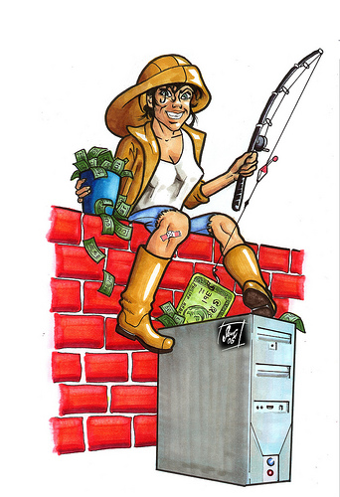
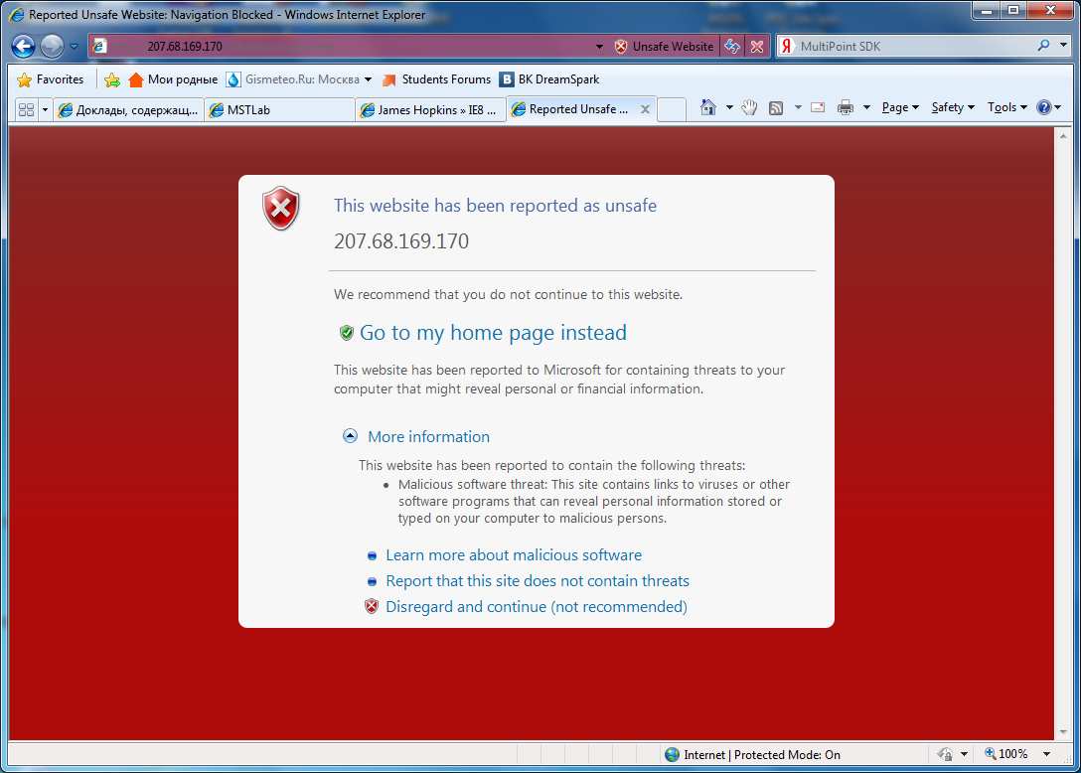
Пользуйтесь технологиями антифишинга и защиты от нежелательной почты
Notes:
http://207.68.169.170/fabrikam/index.html

Slide 34

Если Ваши идентификационные сведения похищены
Сообщите об этом.
Ведите записи.
Измените все пароли.
Заявите о мошенничестве
в кредитных отчетах.
Получите копию кредитного отчета и убедитесь, что ваш счет отмечен записями «Мошенничество» и «Заявление пострадавшего»
Notes:
Если ваши идентификационные сведения похищены
В Интернете, как и в жизни, легче предупредить болезнь, чем лечить ее. Но что делать, если вы допустили ошибку и столкнулись с проблемой?
Чтобы сообщить о фишинге, сделайте следующее.
В первую очередь отправьте по электронной почте сообщение вашему поставщику услуг Интернета (ISP).
Перенаправьте нежелательную электронную почту компании, факты о которой были искажены. У нее может быть специальный адрес для таких сообщений, например abuse@microsoft.com.
Если вы стали жертвой кражи идентификационных сведений.
Обратитесь в службу безопасности или в отдел предотвращения мошенничества, упомянув каждый счет, к которому мошенники получили доступ в каждом банке или финансовом учреждении.
Напишите письмо и сохраните копию для себя. При открытии новых счетов используйте надежные пароли. Не используйте в качестве пароля девичью фамилию матери.
Измените пароли всех учетных записей в Интернете, начиная с тех, которые имеют отношение к финансовым учреждениям или касаются финансовой информации.
Заявите о мошенничестве в кредитных отчетах. Убедитесь, что ваш счет помечен записью «Мошенничество» и «Заявление пострадавшего».
Получите копию отчета о кредитных операциях и попросите, чтобы ни один новый кредит не был предоставлен без вашего согласия.
Отправьте все запросы в письменной форме и сохраните их копии. По получении отчетов внимательно изучите их. Ищите запросы, которые Вы не совершали, счета, которых Вы не открывали, и неожиданные задолженности.

Slide 35
  «Ваш личный Интернет»
  http://www.content-filtering.ru/
  Фонд «Дружественный Рунет»
  http://www.friendlyrunet.ru/
  Центр безопасного Интернета в России
  http://www.saferunet.ru/

Slide 36
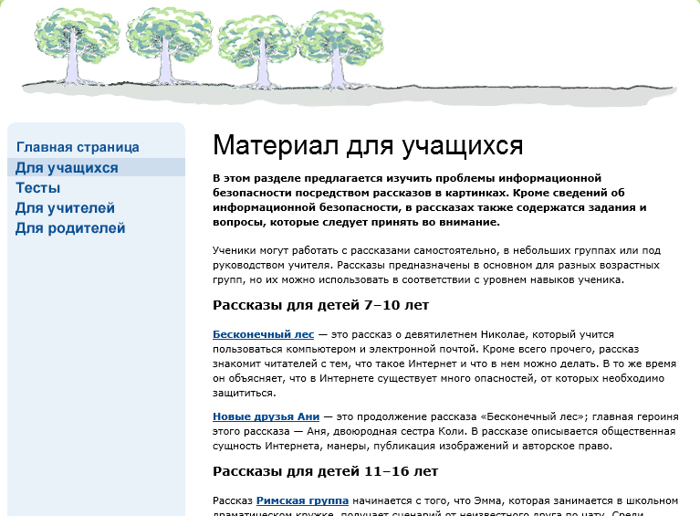
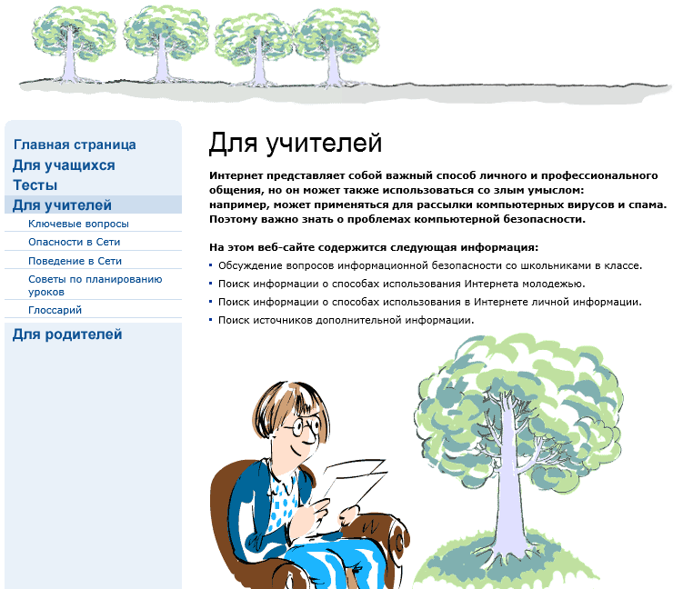
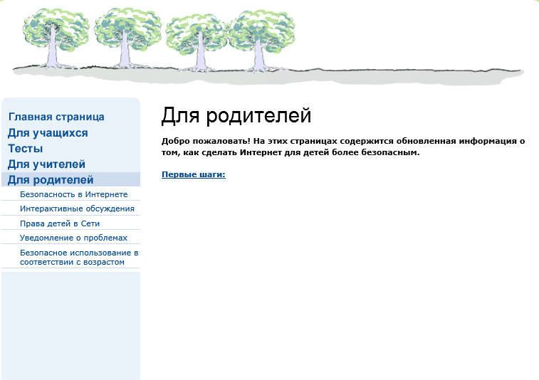
Интерактивный курс «Основы безопасности детей и молодежи в Интернете»
http://www.microsoft.com/eesti/education/veebivend/koomiksid/rus/html/etusivu.htm

Slide 37
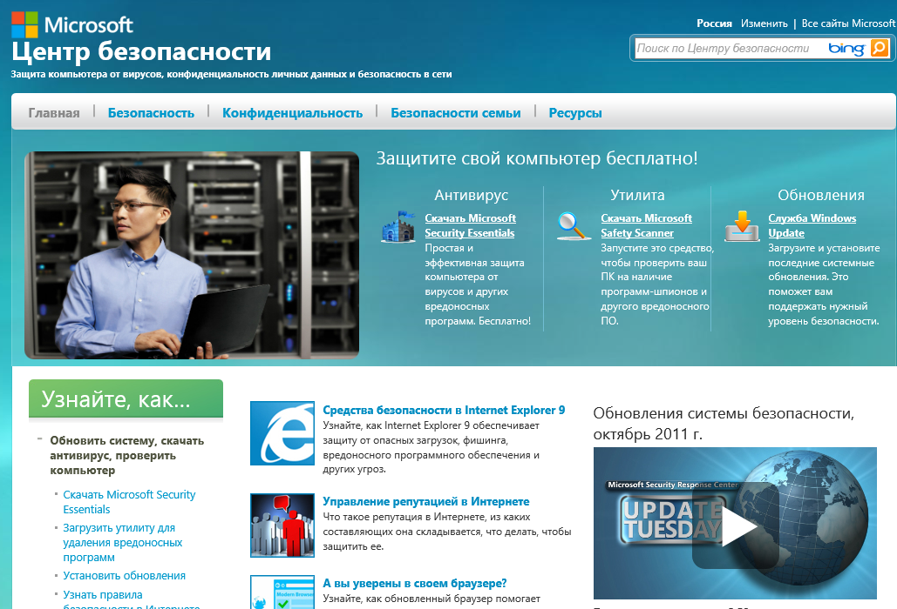
Центр информационной безопасности Microsoft
http://www.microsoft.com/ru-ru/security/default.aspx
http://www.microsoft.com/rus/protect

Slide 38
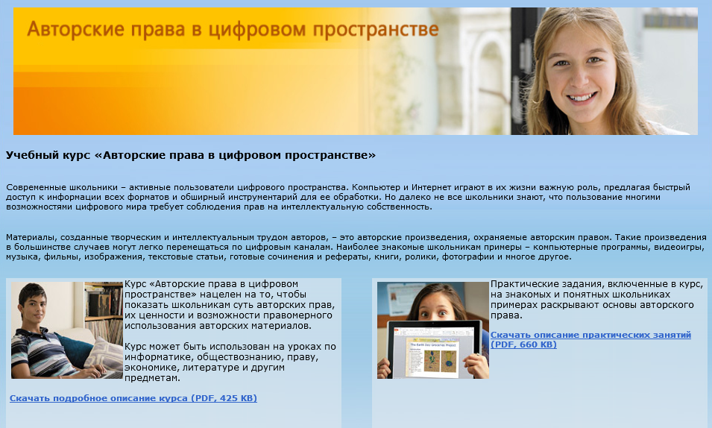
Учебный курс «Авторские права в цифровом пространстве»
http://www.microsoft.com/rus/education/ipr/

Slide 39

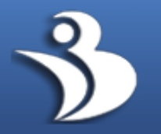
ИНФОРМАЦИОННАЯ БЕЗОПАСНОСТЬ ДЕТЕЙ: ПОДГОТОВКА ПЕДАГОГА

Slide 40


1. КУРСЫ ПОВЫШЕНИЯ КВАЛИФИКАЦИИ
ГАОУДПО ВО Владимирский институт повышения квалификации
работников образования имени Л.И.Новиковой
Курсы, на которых рассматриваются проблемы
            ИНФОРМАЦИОННОЙ БЕЗОПАСНОСТИ
            И АВТОРСКОГО ПРАВА
2. ВАРИАТИВНЫЕ МОДУЛИ НАКОПИТЕЛЬНОЙ СИСТЕМЫ ПОВЫШЕНИЯ КВАЛИФИКАЦИИ
3. КРАТКОСРОЧНЫЕ ТЕМАТИЧЕСКИЕ КУРСЫ

Slide 41
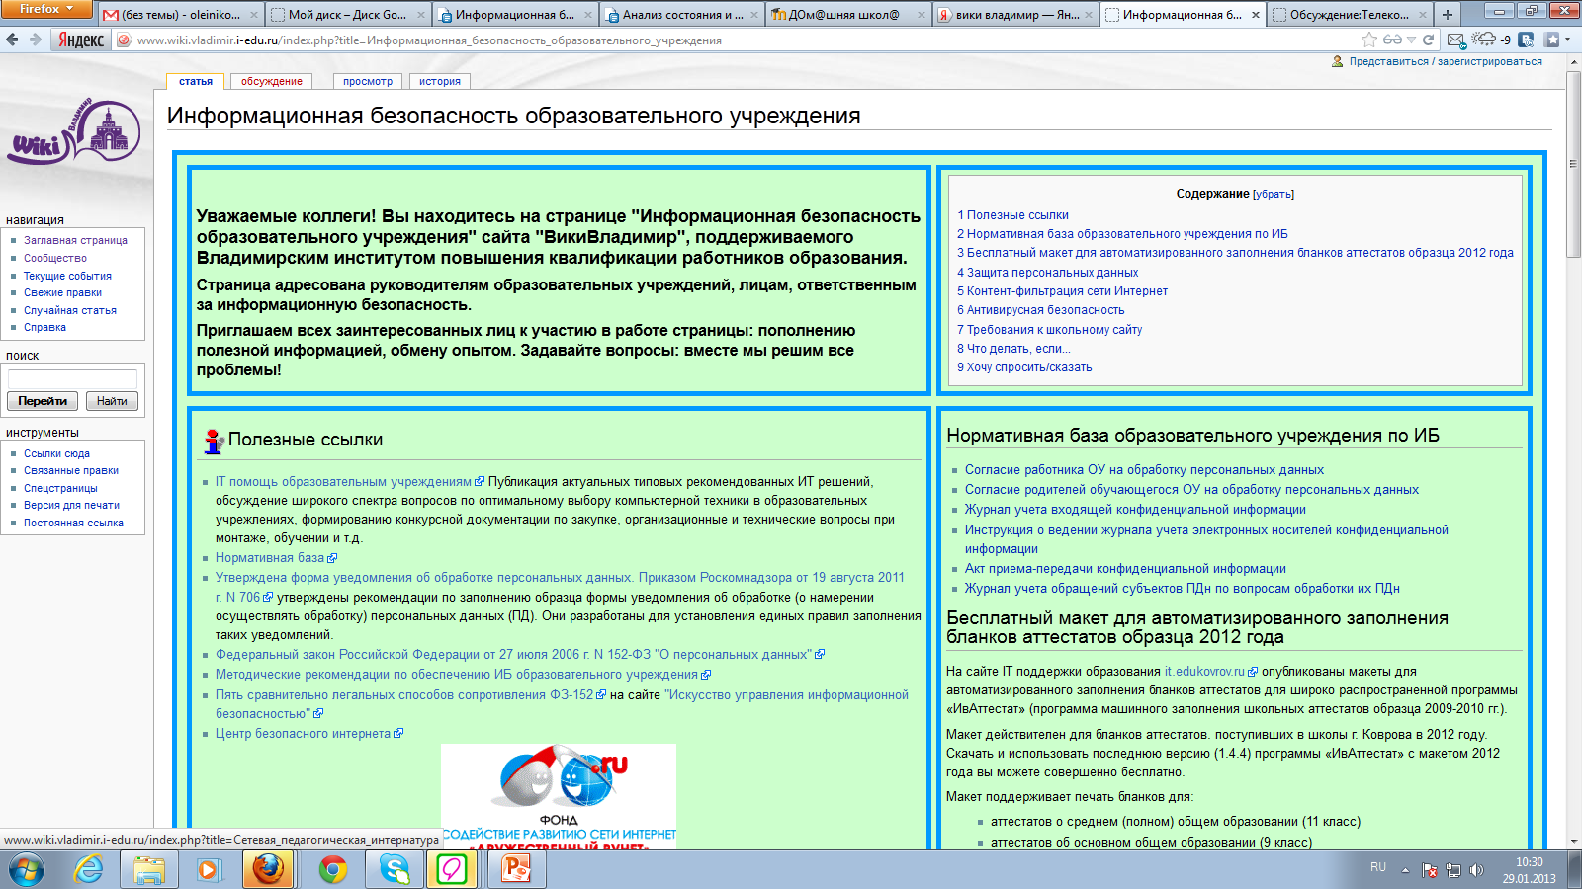
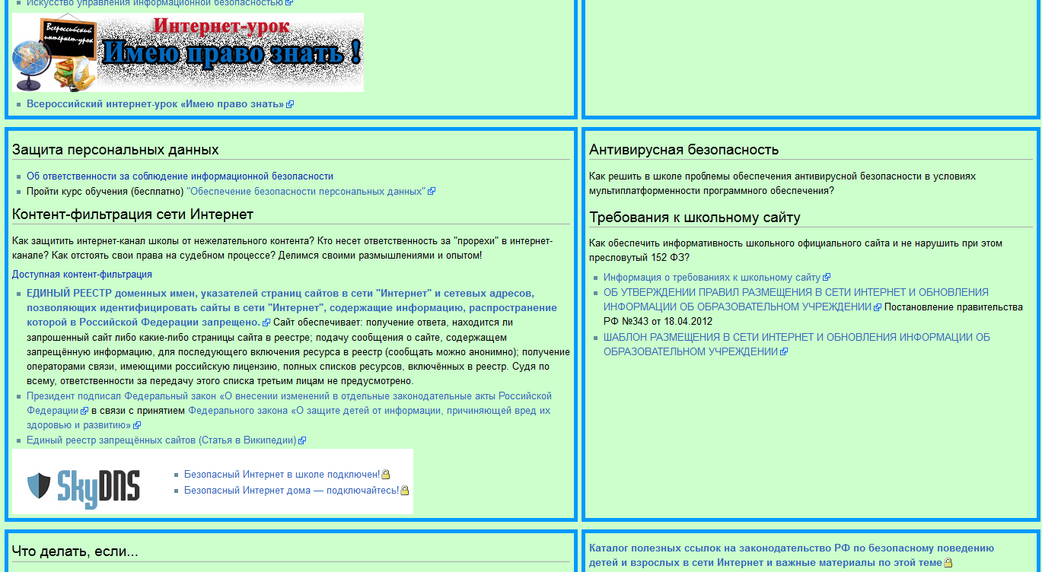
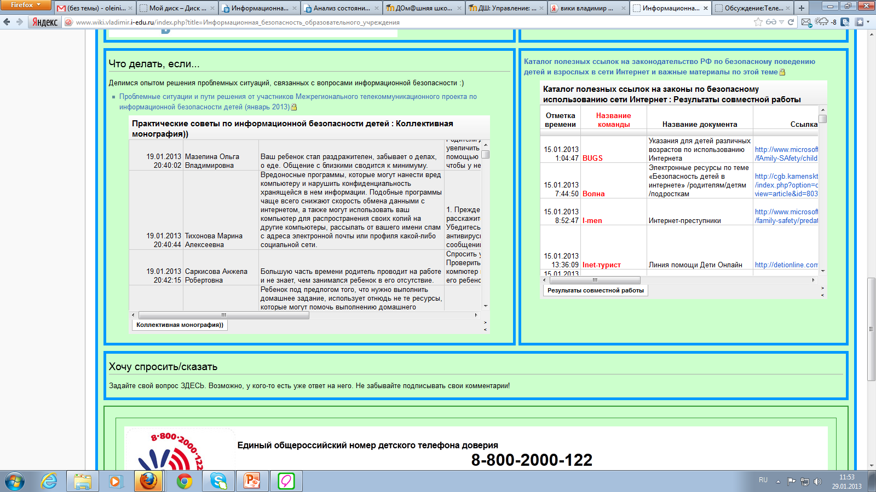
1. Интерактивная страница «информационная безопасность образовательного учреждения»
ГАОУДПО ВО Владимирский институт повышения квалификации
работников образования имени Л.И.Новиковой
Сетевые проекты - поддержка обеспечения информационной безопасности детей

Slide 42

2. Сетевой проект для педагогов «безопасный мир – детям!»
ГАОУДПО ВО Владимирский институт повышения квалификации
работников образования имени Л.И.Новиковой
Методическая поддержка обеспечения информационной безопасности детей
В январе 2013 года на сайте проектной деятельности WikiВладимир проходил
телекоммуникационного проект для педагогов, специалистов и руководителей всех видов ОУ
«Методическая поддержка обеспечения информационной безопасности детей».

Slide 43
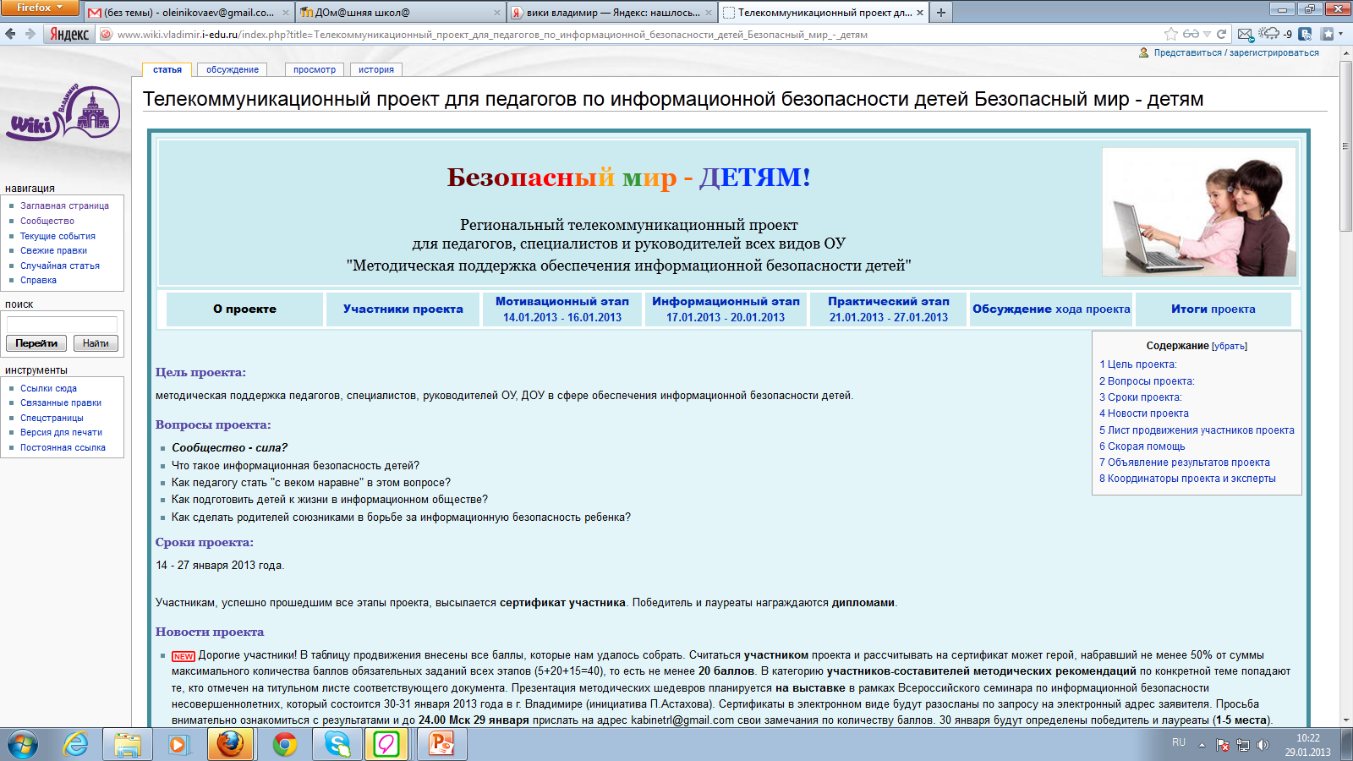
2. Сетевой проект для педагогов «безопасный мир – детям!»
ГАОУДПО ВО Владимирский институт повышения квалификации
работников образования имени Л.И.Новиковой
Сетевые проекты - поддержка обеспечения информационной безопасности детей

Slide 44
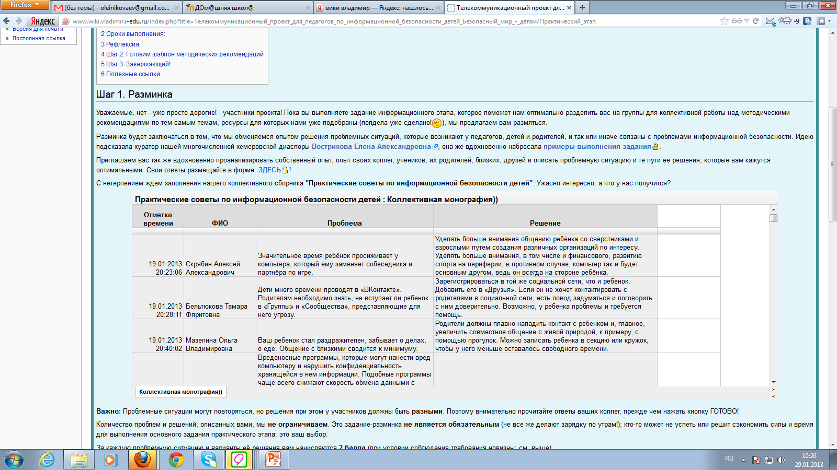
ГАОУДПО ВО Владимирский институт повышения квалификации
работников образования имени Л.И.Новиковой
Сетевые проекты - поддержка обеспечения информационной безопасности детей
2. Сетевой проект для педагогов «безопасный мир – детям!»
В рамках проекта созданы материалы:
коллекция проблемных ситуаций, которые могут возникнуть в сети, и способов их решения

Slide 45
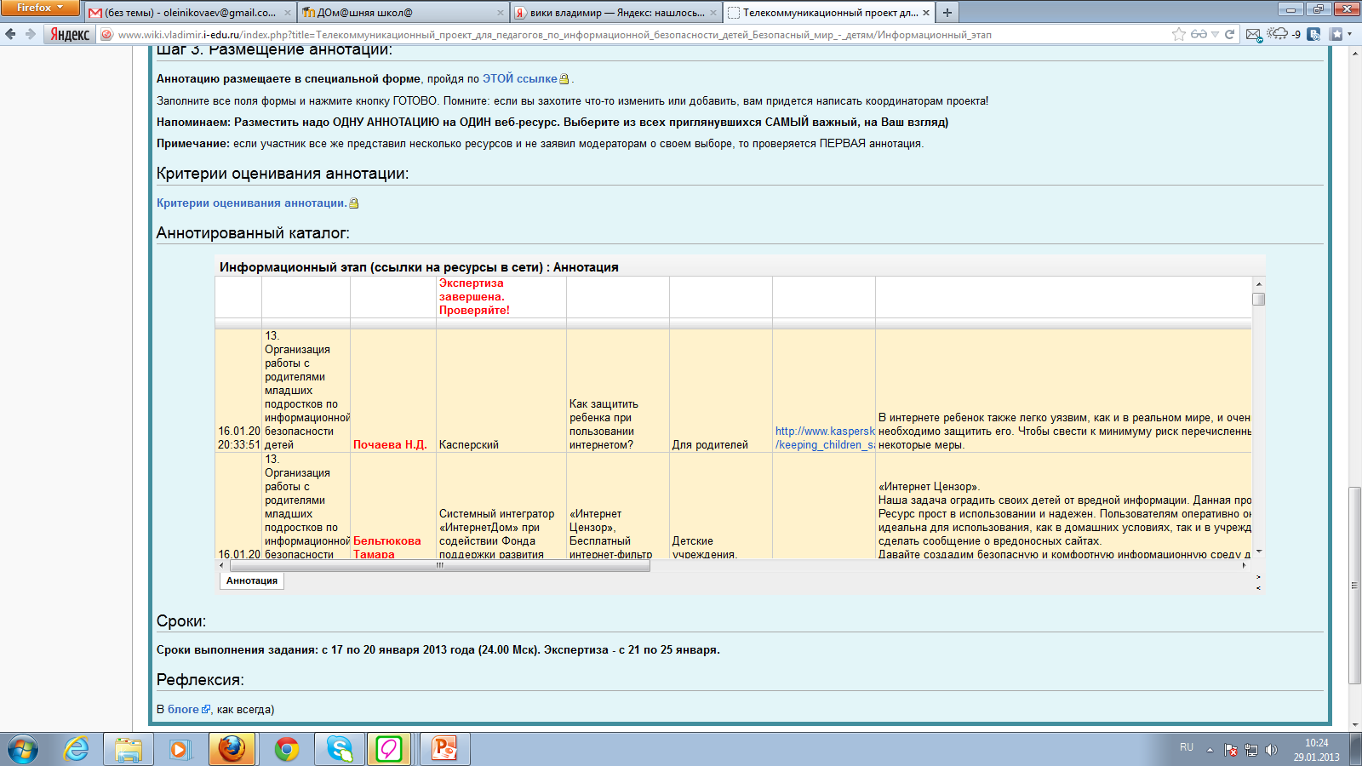
Аннотированный каталог интернет-ресурсов по теме информационной безопасности детей
ГАОУДПО ВО Владимирский институт повышения квалификации
работников образования имени Л.И.Новиковой

Slide 46
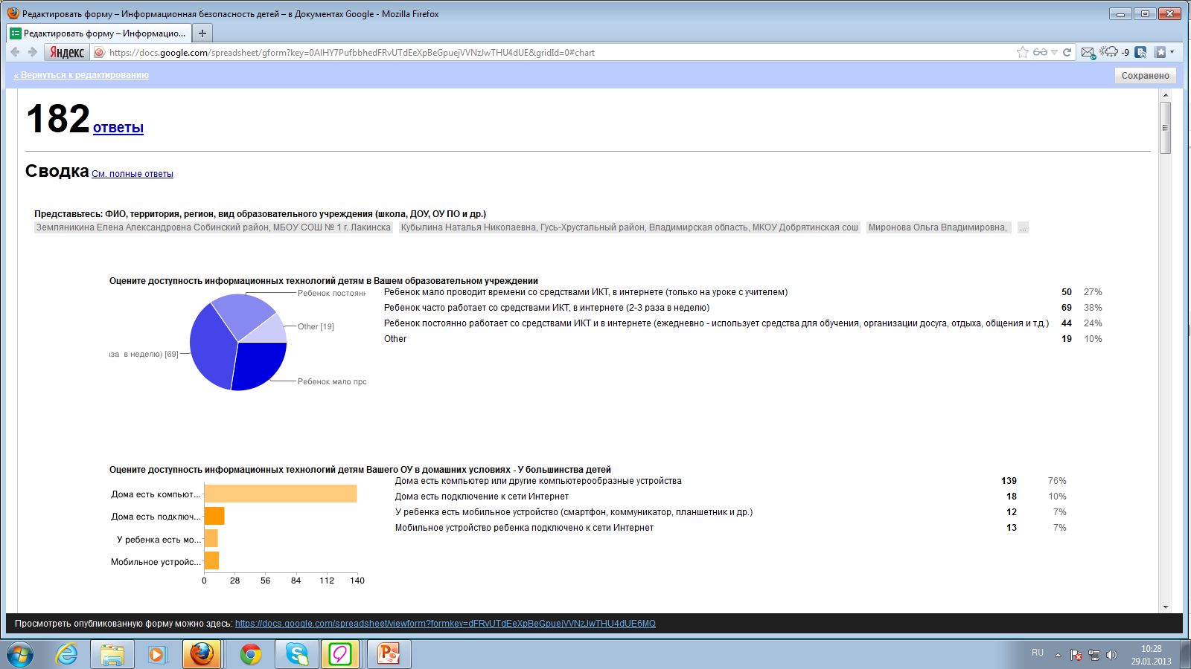
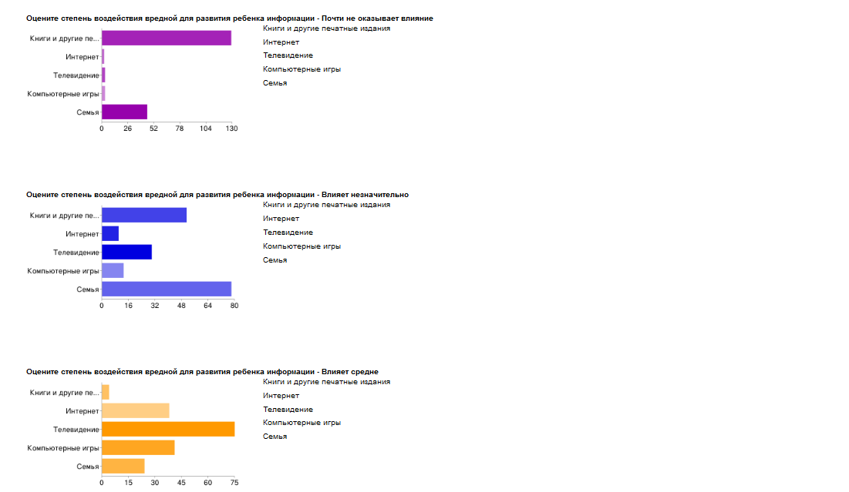
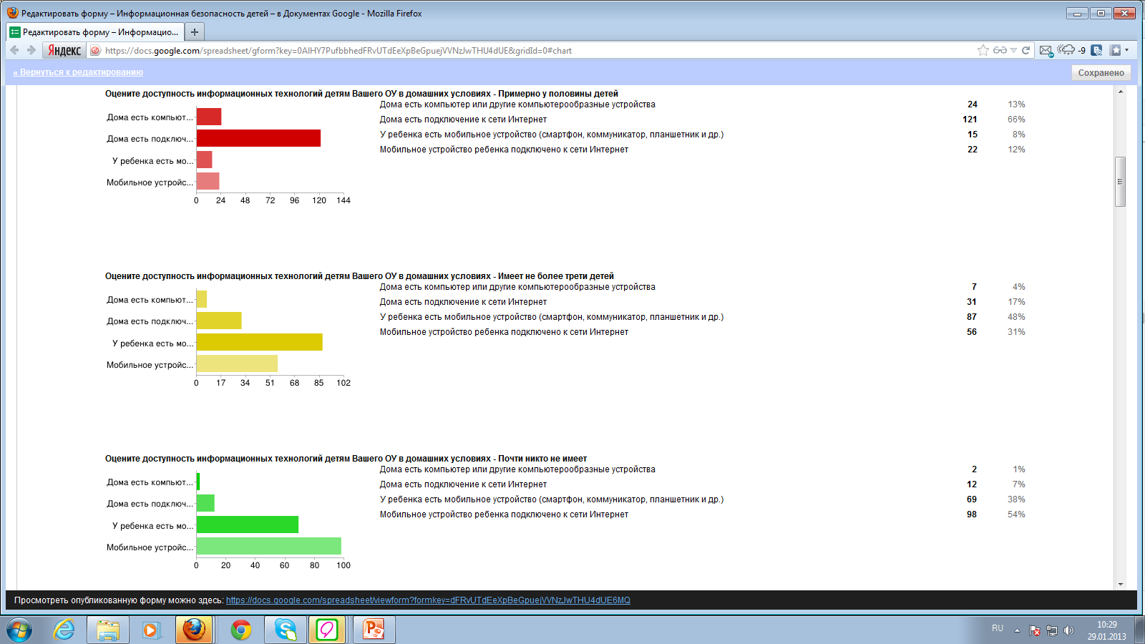
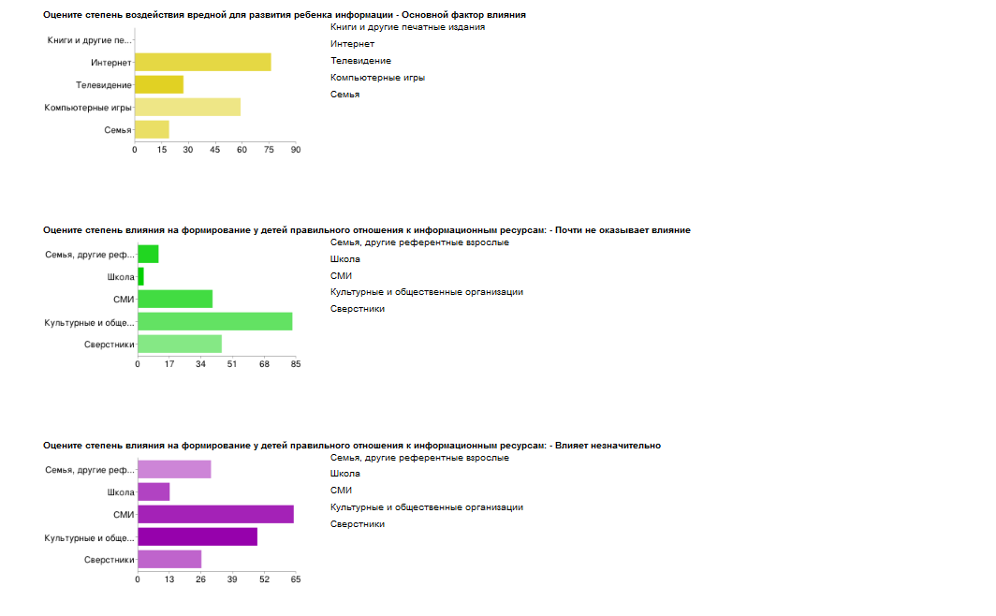
ГАОУДПО ВО Владимирский институт повышения квалификации
работников образования имени Л.И.Новиковой
Результаты опроса педагогов по теме проекта

Slide 47

ГАОУДПО ВО Владимирский институт повышения квалификации
работников образования имени Л.И.Новиковой
Примерный перечень вопросов для анкетирования педагогов, детей и родителей

Slide 48

Пакет методических рекомендаций по различным темам
ГАОУДПО ВО Владимирский институт повышения квалификации
работников образования имени Л.И.Новиковой

Slide 49



ГАОУДПО ВО Владимирский институт повышения квалификации
работников образования имени Л.И.Новиковой
Нам,
взрослым,
сегодня нужно объединиться в борьбе с самым сложным агентом социализации – агрессивным информационным воздействием!
Это необходимо, чтобы спасти наших детей и наше будущее!

Slide 50
Адрес сайта ВИПКРО:
www.vipkro33.ru/
Вики-Владимир: www.wiki.vladimir.i-edu.ru/

Slide 51
Антивирусная защита
Защита от мошенников
Контроль
ГАОУДПО ВО Владимирский институт повышения квалификации
работников образования имени Л.И.Новиковой
Три основных направления защиты

Slide 52



Организация безопасности
ГАОУДПО ВО Владимирский институт повышения квалификации
работников образования имени Л.И.Новиковой
На уровне построения локальной сети
Профилактическая работа с родителями и учащимися
На уровне организации взаимодействия в Интернете

Slide 53


ГАОУДПО ВО Владимирский институт повышения квалификации
работников образования имени Л.И.Новиковой
ИНФОРМАЦИОННАЯ БЕЗОПАСНОСТЬ
                на уровне локальной сети
Linux
Windows
Windows
Windows
Linux
Linux
Linux
Windows
-CD, -USB
+CD, +USB
МБОУ СОШ № 4

Slide 54
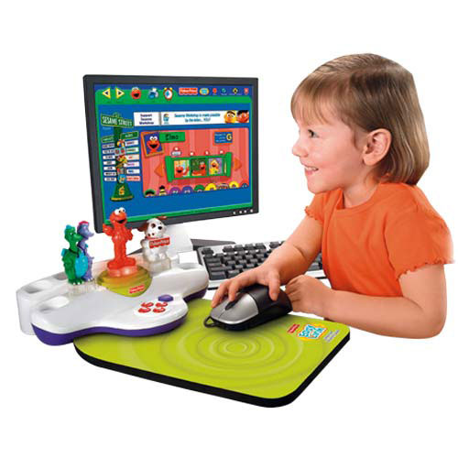

ГАОУДПО ВО Владимирский институт повышения квалификации
работников образования имени Л.И.Новиковой
Подарим нашим детям безопасное информационное пространство!

Slide 55
Спасибо за внимание!

